Slide 1
展誉专利代理
公司简介及业务说明
2
0
2
2

Slide 2
CONTENTS
目录
1
公司介绍Company introduction
2
优势业务 Advantage services
3
业绩展示 Achievements and honors
4
全链服务说明 Total services

Slide 3
PART 01
公司介绍
Company introduction
发展沿革
文化与理念
企业资质
企业组织架构

Slide 4
公司介绍
天津展誉专利代理有限公司
展誉专利成立于2016年，始终致力于为中国企业及科研院所提供全面的知识产权咨询及相关代理实务。
员工人数超过40人，代理人12人，座落在科技研发活动最为活跃的天津市滨海新区华苑高新区，紧临天津市知识产权局，办公面积400余平米，是天津市较大的知识产权专业服务机构之一。

Slide 5
公司介绍-发展沿革
天津展誉专利代理有限公司
2019年，为提高交付质量和客户满意度，设立一级管理部门——交付成功部，该部统一管理专利、商标、涉外业务的相关流程，统一跟踪、管理所有客户服务
笃行
稳健
致远
天津展誉专利代理有限公司成立
当年案件量突破2000件
通过持续努力，再用十年磨剑，在2030年之前跻身于中国一线事务所行列
2015
2016
2018
2019
2022
展望未来
事务所筹办
广揽各领域优秀代理人才。
2018年将咨询业务深度融合，形成展誉专利咨询白皮书
2022年
事务所已跻身天津前列。我们提出“笃行 稳健 致远”的治所方针，成立客户“大服务中台”，全面提高客户服务水准。

Slide 6
公司介绍-文化理念
天津展誉专利代理有限公司
以专业求立身 以特色谋发展
4
致远
3
稳健
追求永续经营
是最大的对客户负责
2
笃行
奉行“久久为功”原则，不一味求大求快，不折腾
1
客户成功
做真正的知识产权
做真正的交付
致力于高质量发展
为客户提供优质服务是我们存在的唯一理由
展誉专利代理
用真诚的态度与专业的服务为您的企业的消除知识产权风险
为您的业务发展保驾护航。

Slide 7
公司介绍-组织架构
所长
专利所所长 副总经理
交付成功部
业务拓展部
项目部
代理部
行政人事部
咨询顾问
项目主任
专利代理部
人事经理
项目经理
商标代理部
品牌宣传
咨询专家
预审代理组
中台组织 专家组

Slide 8
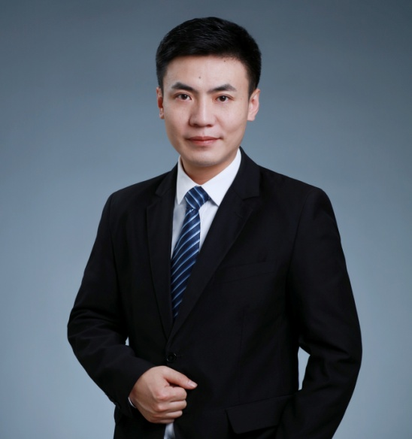
公司介绍-所长
天津展誉专利代理有限公司
陈 欣 专利所长 核心合伙人
2015年 创建展誉专利代理品牌
2016年作为联合创始人成立天津展誉专利代理有限公司并担任所长，是正能量品牌核心合伙人。
2011年成为专利代理人
2012年被天津市知识产权局评选为第一批天津市促进科技型中小企业发展知识产权服务专家
2009年参加知识产权工作
2006年 天津大学
毕业于精密仪器专业

Slide 9
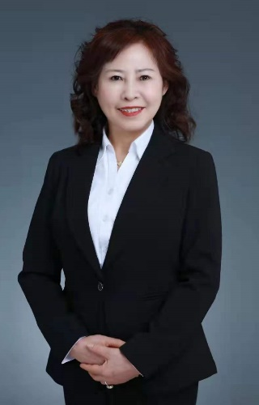
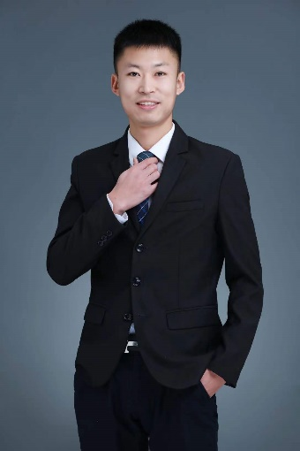
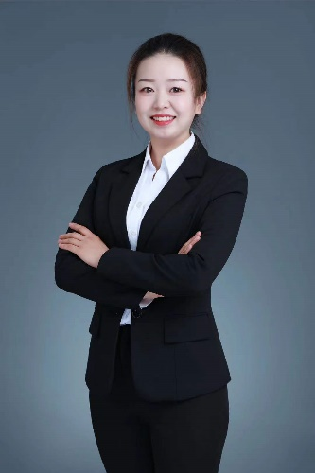
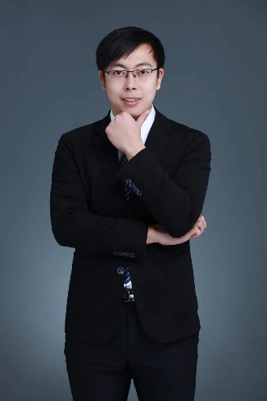
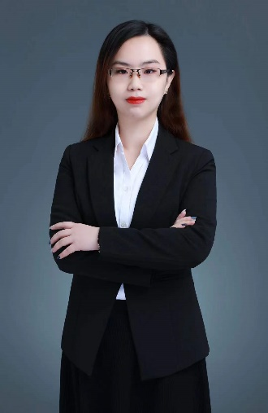
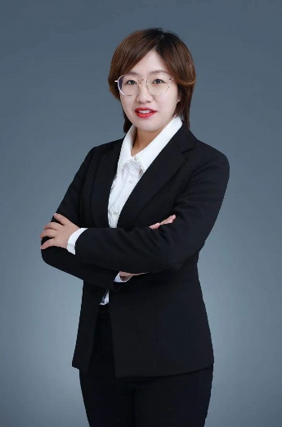
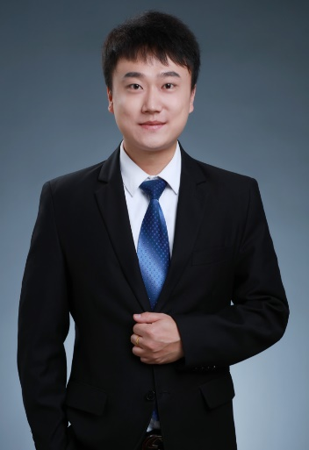
公司介绍-重要骨干
天津展誉专利代理有限公司
理解需求
如您所见，我们携手为您提供高质量的交付
制定方案
我们
永远将交付成功放在第一位
实施交付
复盘改进

Slide 10
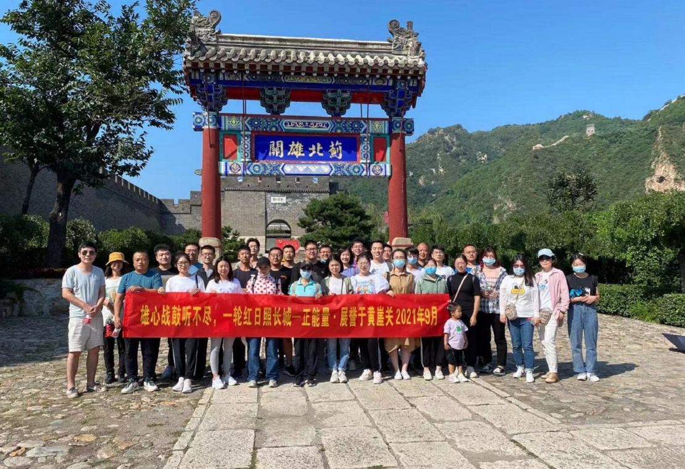
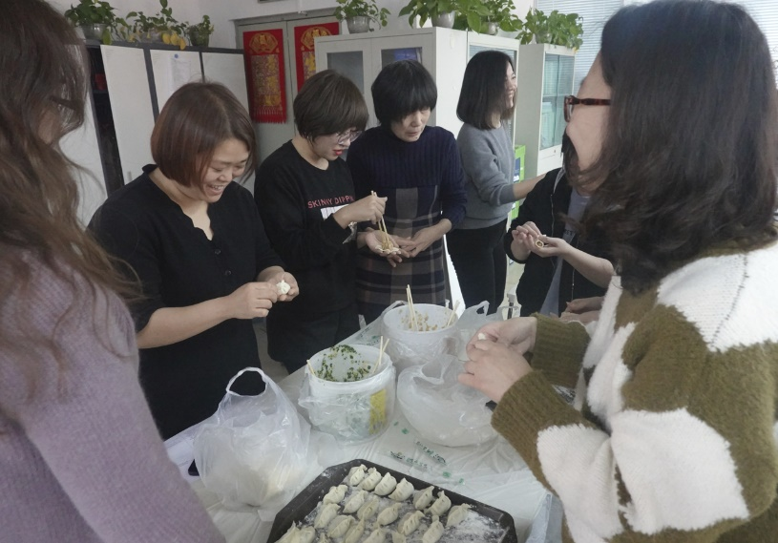
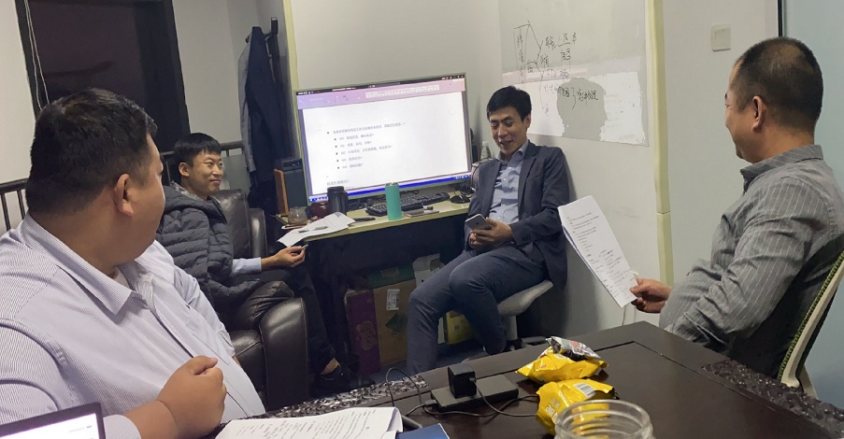
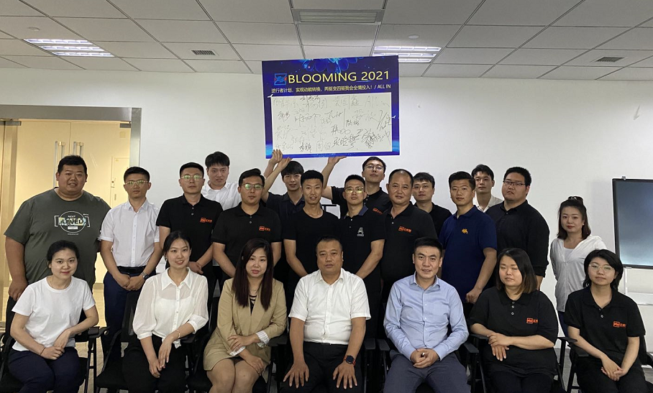
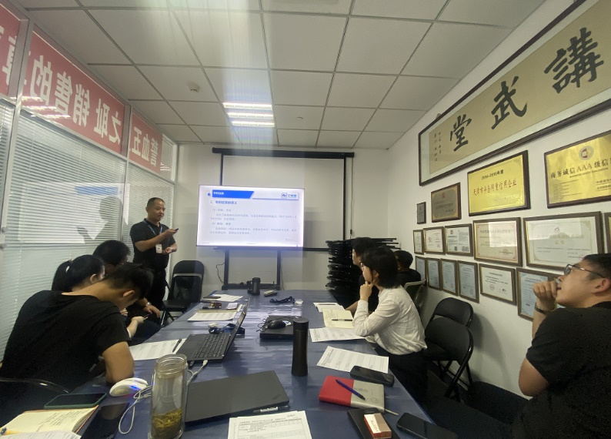
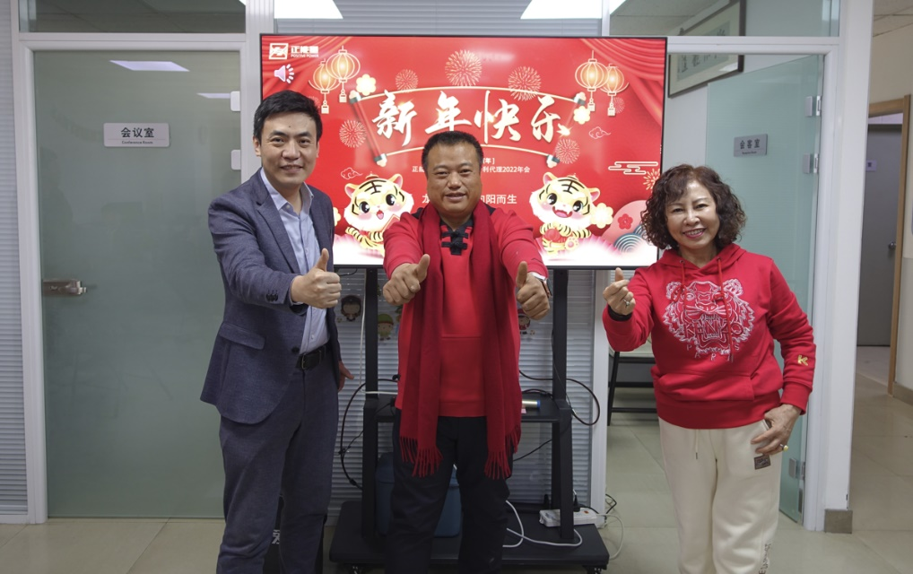
公司介绍-丰富多彩的公司活动
天津展誉专利代理有限公司

Slide 11
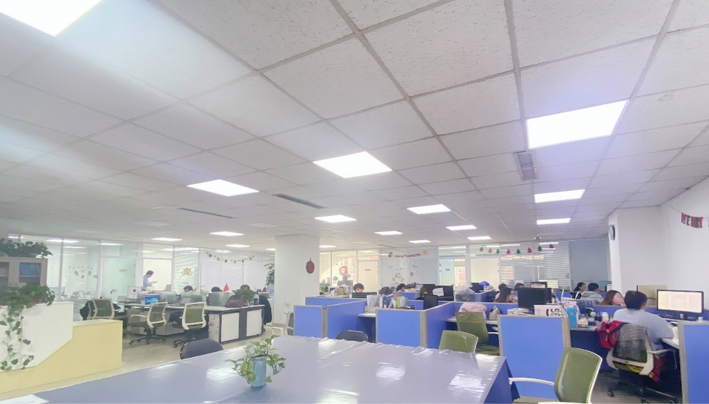
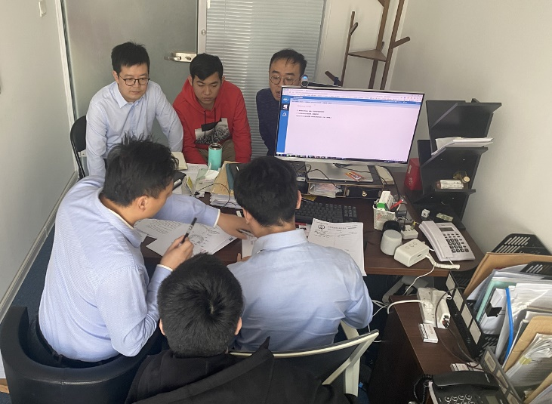
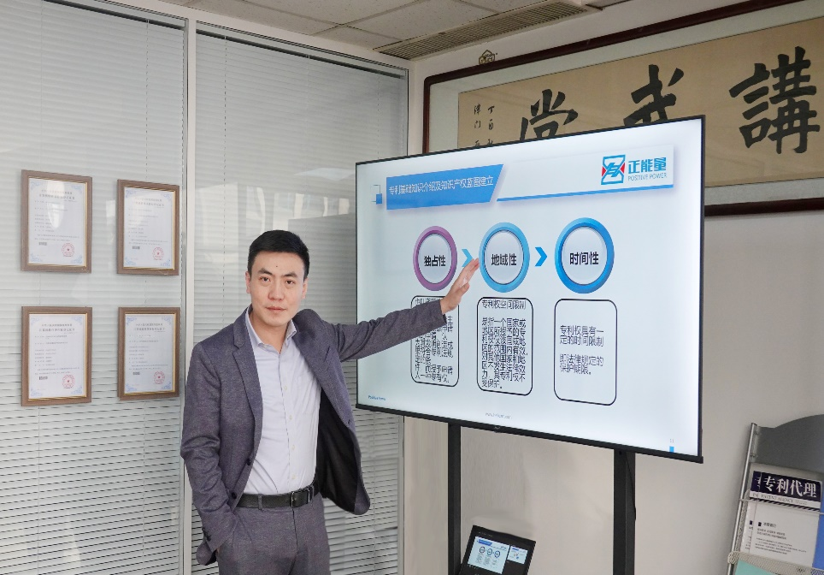
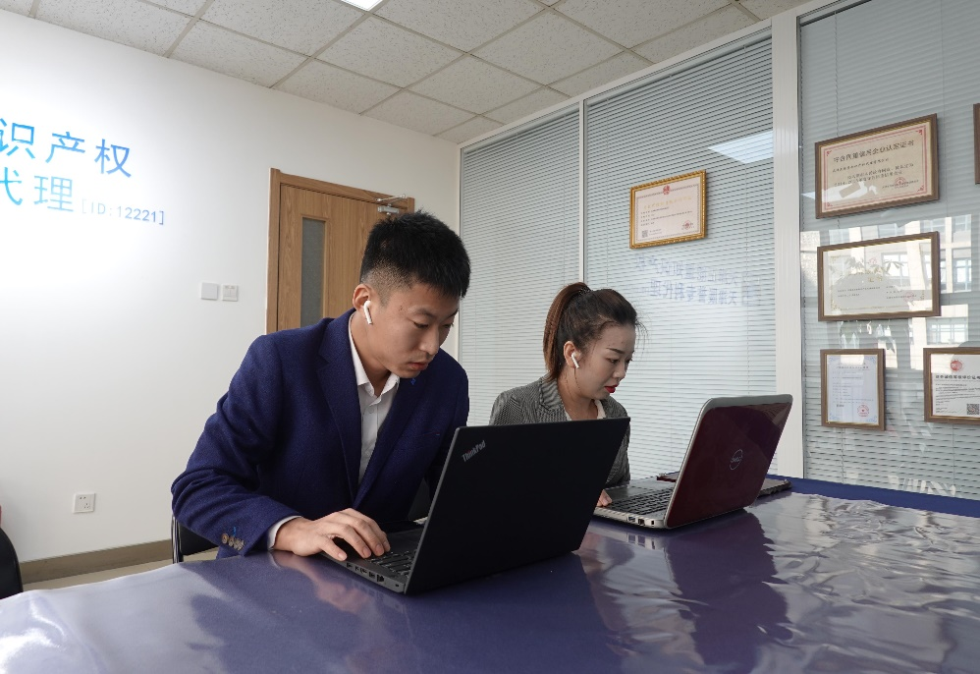
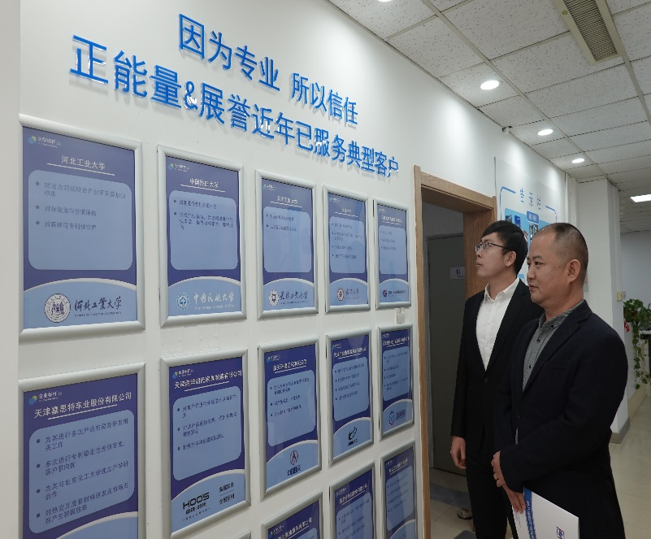
公司介绍-办公环境
办公场景
Office scene
办公面积420余平，座落在华苑产业园区

Slide 12
PART 02
优势业务
Advantage Services
· 优势建立在卓越的检索能力上
· 以场景化咨询为主要特色的成长服务
· 科技成果转化解决方案
· 以深度检索为基础的代理服务
· 涉外服务

Slide 13
优势业务
以场景化咨询为主要特色的服务
中小企业解决方案
成长中的伴随服务，一路解决发展中的知识产权问题
高校与研究院所解决方案
培训与案件托管、分级分类、资产评估与成果转化
场景化
解决方案
国企、央企、上市公司等集团解决方案
对标世界一流与复杂架构下的知识产权活动管理
政府、园区双创工作解决方案
智库型外脑服务，提供区域知识产权运营和决策辅助
产学研与科技成果转化
对接需求和供给，做沟通企业与大学、大院大所所的桥梁

Slide 14
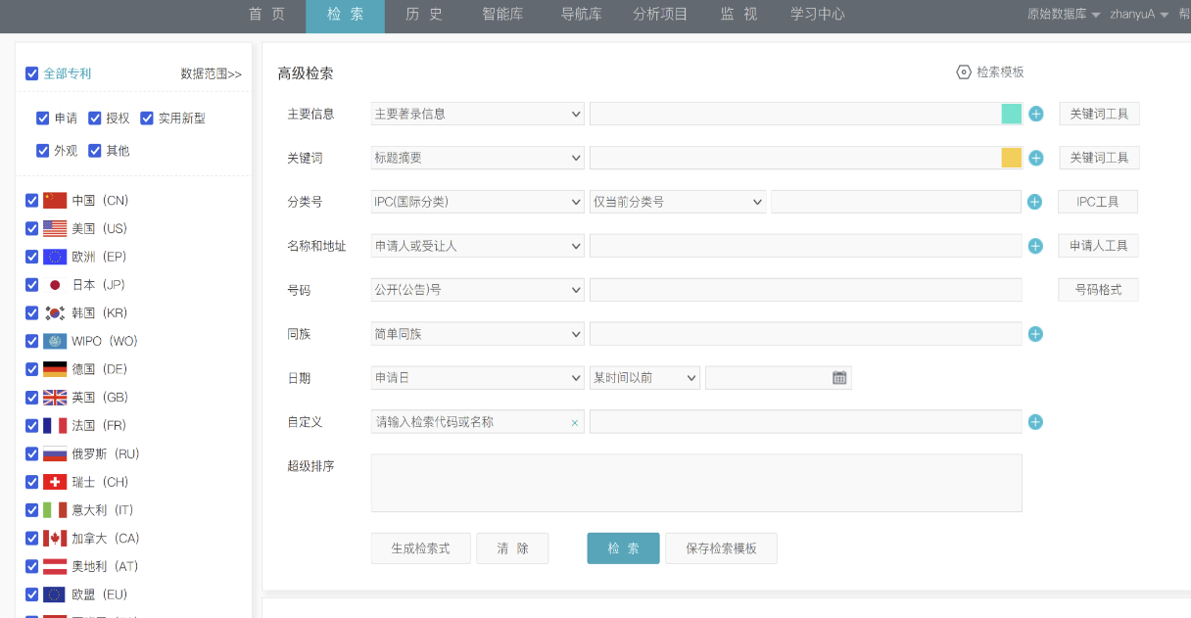
优势业务
以场景化咨询为主要特色的服务
检索能力是专利商标事务所的核心能力
是咨询实务和代理实务的基础
高
存在局限
多应用于侵权判断或无效案件
达成意图
难度大
要求高
·B1
·A
查准
·C
·B2
存在局限
多应用于尽职调查或授权前景判定
无效工作
低
低
查全
高
检索方案选择/查全与查准影响示例
（A~C代表方案优劣）

Slide 15
优势业务
检索能力是我事务所的核心能力之一
检索能力的13个典型应用场景
知识产权布局
企业专利导航
年度研发计划立项
授权前景判断
13个
应用场景
分类号确定（IPC、战新）
预审资格确定
科技查新
分级分类管理（领域、价值度）
诉前尽职调查（PDD）
产品上市前风险排查（FTO）
专利无效宣告
研发能力尽职调查（IPO）
产学研对接与科技成果转化

Slide 16
优势业务
检索能力是我事务所的核心能力之一
检索工作方法论
需求分析与方案制定：
根据不同需求场景和检索目的制定检索方案，核心输出物为检索要素表及检索方案，一般在查全与查准之间找到恰当的平衡点。
根据检索要素表及方案执行检索：
（1）试检与初检，对检索方案评估调整以及对可达成性评估及文献规模进行评估
（2）执行检索方案，输出完整检索文献集
样本去噪与标引：
去除明显与检索目的无关的文献，对剩余的根据要素关联度进行分类和排序
分析与形成结论：
对符合条件的文献样本进行多维度分析，形成以业务语言表达的结论。
需求分析
检索方案
检索执行
可交付的
业务结论
文献分析
标引去噪
检索方法论

Slide 17
优势业务
以场景化咨询为主要特色的服务
高校及科研院所综合解决方案—文房四宝
For the Universities and scientific research institutes
一、科研活动中的知识产权
三、高校知识产权管理最佳实践
高校及科研院所是知识产权产出最活跃的地方，其质量与数量是最重要的指标之一。
我事务所可提供
研发领域微导航与微布局
科研成果的专利挖掘，
疑难审查意见答复以及其他基础事务代理
等专业服务
《高等学校知识产权管理规范》国家标准（GB/T33251-2016）
《科研组织知识产权管理规范》 国家标准 （GB/T 33250-2016）
我事务所可提供
申请前评估，专利生命周期托管，
知识产权分级分类系统建设，专利组合
可视化管理平台建设，贯标辅导
等专业服务
四项抓手
二、教学活动中的知识产权
学生在校时间有限，其研究成果往往形成于其学业的后半程，如何进行知识产权的离校后管理往往给导师带来困扰
我事务所可提供
针对学生的专利托管服务
针对学生的专利实务基础培训
交底材料的准备等专业服务
四、将成果转化为生产力
科研成果的转化能力是重要考核指标
我事务所可提供
存量知识产权的梳理与价值评估服务
存量知识产权按行业打包并对接需求方服务
横向课题的社会需求对接服务

Slide 18
PART 03
业绩展示
Achievements and honors
发展沿革
文化与理念
企业资质
企业组织架构

Slide 19
公司业绩-咨询案
天津展誉专利代理有限公司
累计完成100余项
专利事务咨询
累计完成近500家
品牌事务咨询
累计促成合作60余次
产学研事务咨询
累计成功申报30余案
诉前尽职调查
累计承接20余项
政府项目承接

Slide 20
公司业绩-代理案
天津展誉专利代理有限公司
累计代理10000+
专利事务代理
累计代理9000+
品牌事务代理
累计促成合作6000+
著作权事务代理
累计成功申报1000+
科技项目申报代理
累计代理300+
国际知识产权事务代理

Slide 21
公司业绩-代理案
天津展誉专利代理有限公司
365件
2021年发明代理
72件
发明授权
56件
加快预审
32%
案件授权增长率
200件（河北工业大学、天津大学、师范大学、民航大学）
其中院校合作发明案件

Slide 22
重点客户-各大高校
天津展誉专利代理有限公司

Slide 23
重点客户-各大企业
天津展誉专利代理有限公司

Slide 24
重点客户-典型服务
天津展誉专利代理有限公司
河北工业大学
天津大学
对重点领域联合产业研究院加快申请
对存量案件价值评估
对案件可专利性审查
。
对其进行申请前评估
对存量案件价值评估
对重点研发方向导航
进行产学研知识产权转化
各大
高校
中国民航大学
天津工业大学
对其进行专利分级讲座
对预审领域进行加快申请，提高授权前景，缩短时间
对老师案件进行辅导
以学院为单位进行培训。

Slide 25
重点客户-典型服务
天津展誉专利代理有限公司
天津嘉思特车业股份有限公司
天津捷强动力装备股份有限公司
为其进行多次产品布局及研发相关工作
多次进行专利稳定性无效答复，客户意向优
为其与北京化工大学建立产学研合作
对热交互皮套材料研发及市场占有产生积极效果
对其市级试点，高价值专利培育辅导
多次侵权培训辅导
无效维权辅导
对产品挖掘布局，并产出多项发明专利
天津七所高科技有限公司
天津市金锚家具用品有限公司
科研项目辅导
重点研发领域导航
高价值专利培育辅导
对其产品进行全球侵权风险检索
对竞争对手案件进行预警
辅导其进行产品改造升级
进行涉外知识产权布局
天津南洋胡氏家具制造有限公司
航天环境工程有限公司
对其产品进行外观设计及商标布局
对其产品进行检索，提出合理化规划意见
积极参与其全国维权活动
对其炭黑发展及利用进行导航，并辅助其实施
对产品布局，产生专利
积极配合申报各种项目

Slide 26
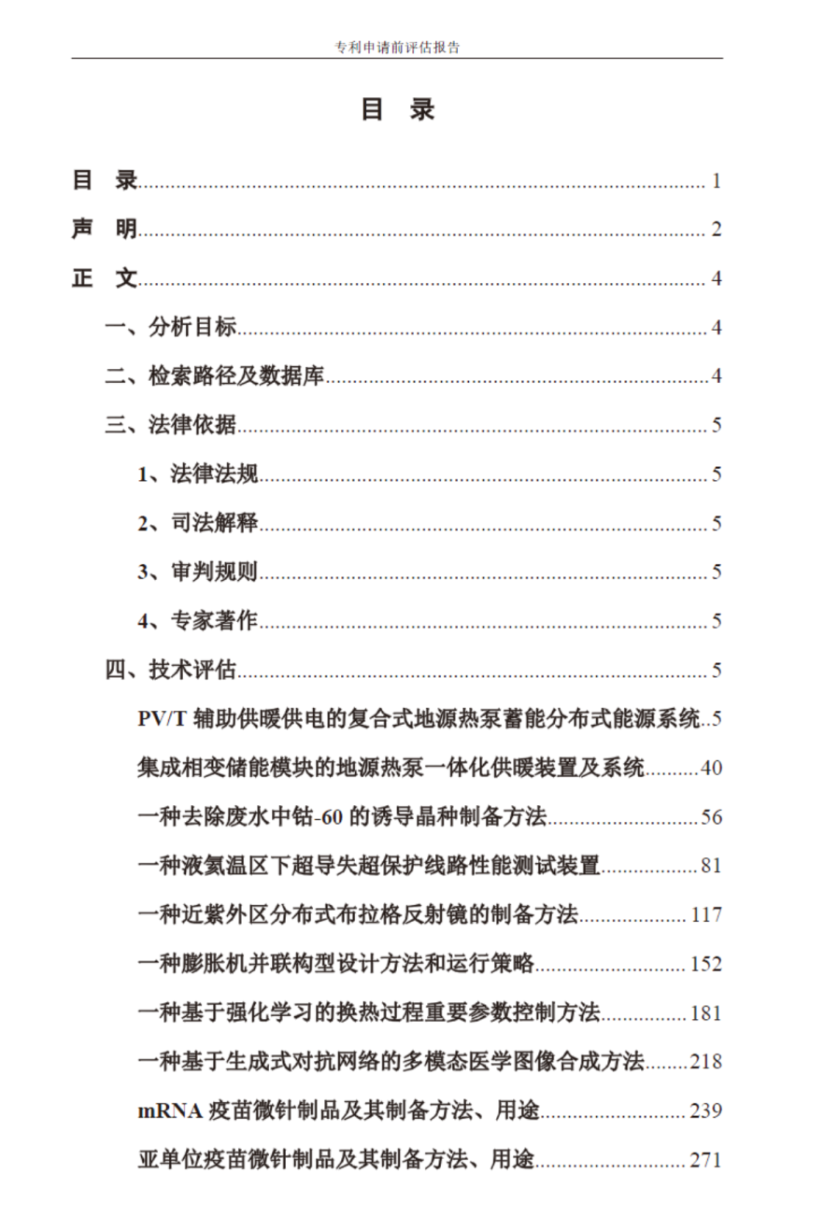
重点客户-典型服务
天津展誉专利代理有限公司

Slide 27
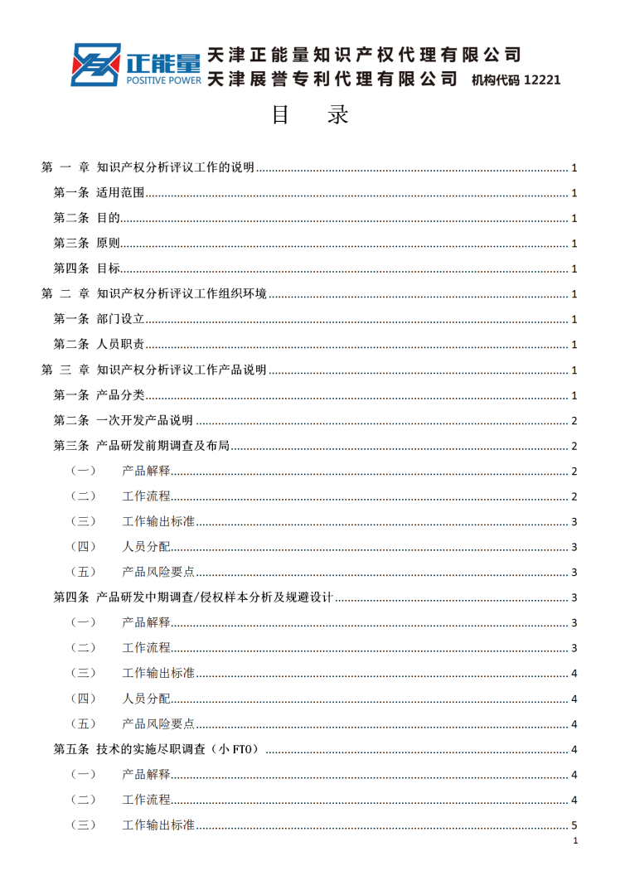
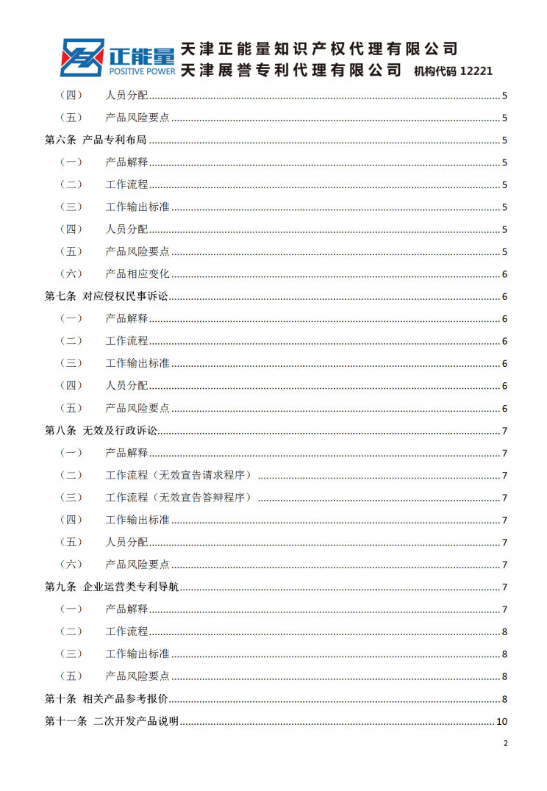
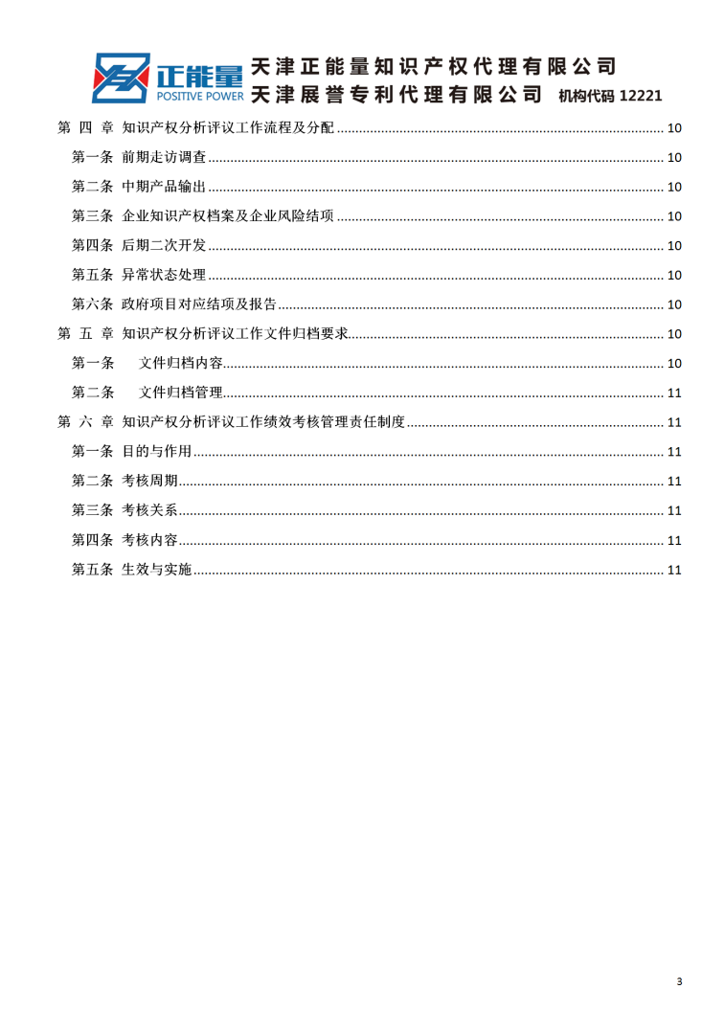
重点客户-典型服务
天津展誉专利代理有限公司

Slide 28
重点客户-典型服务
天津展誉专利代理有限公司
事务所完成案例
天津万德风电技术的自由实施尽职调查（FTO） 2016
天津益昌电气技术的自由实施尽职调查（FTO） 2017
天津益昌电气上市前知识产权尽职调查 2017
天津木艺家门窗技术的自由实施尽职调查（FTO） 2018
天津华赛尔传热设备自由实施尽职调查（FTO） 2018
天津纳佳工程诉前尽职调查 2019
天津嘉思特医疗专利运营类导航 2019

Slide 29
重点客户-典型服务
天津展誉专利代理有限公司
大连集嘉集装箱诉前尽职调查 2020
上海尼可尼流体系统侵权调查 2020
天津嘉思特车业确权及维权侵权调查 2020
麦克医疗确权调查 2020
天津佳亿鼎业车料有限公司诉前尽职调查 2020
天津博瑞斯阀门自控设备自由实施尽职调查（FTO） 2020
东晖电缆穿管水泥预制构件技术的自由实施（FTO） 2020
南洋胡氏技术对比及行政维权 2020
康富斯知识产权运营类导航 2020
巨昊车业鞍管打气筒侵权调查 2020
组建电动车知识产权联盟开展侵权维权调查 2020

Slide 30
重点客户-典型服务
天津展誉专利代理有限公司
天津海河乳业行政维权 2021
大安电动车维权调查 2021
垃圾焚烧飞灰处理技术诉前尽职调查 2021
天津市松正电动汽车技术股份有限公司高质量专利培育 2021
天津清源电动车辆有限责任公司高质量专利培育 2021
天津开发区精诺瀚海数据科技有限公司高质量专利培育 2021
天津灯塔涂料工业发展有限公司高质量专利培育 2021
天津迈达医学科技股份有限公司专利运用类导航 2021
航天环境工程有限公司专利运用类导航 2021
天津开发区合普工贸有限公司专利运用类导航 2021
天津求实智源科技有限公司专利运用类导航 2021
天津大学申请前评估 2021

Slide 31
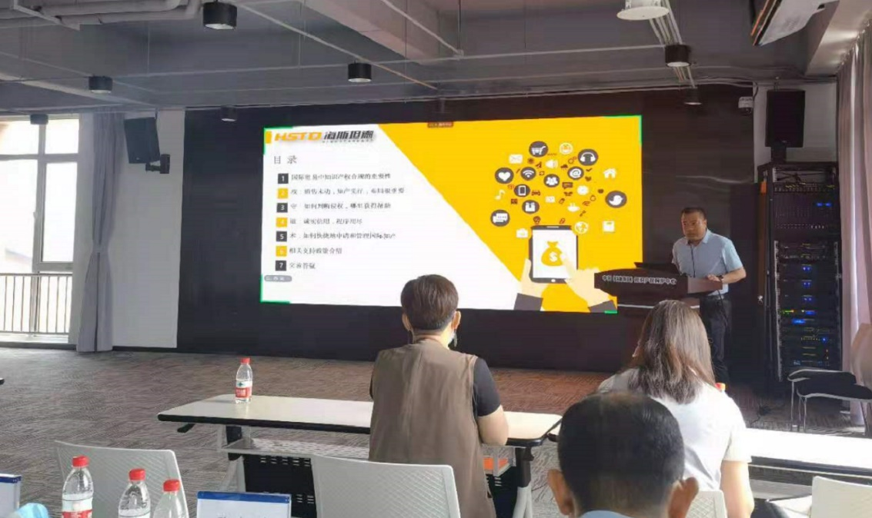
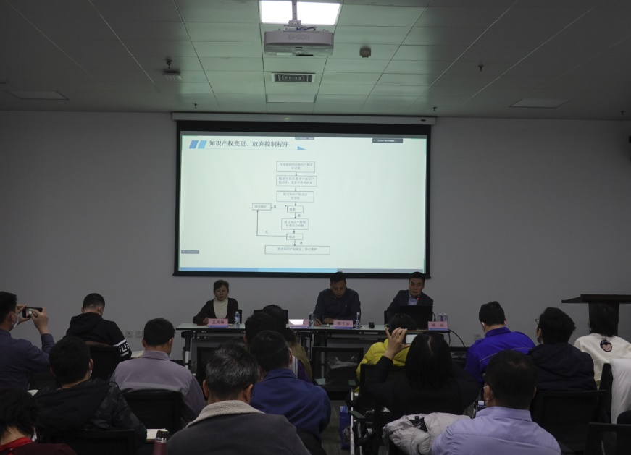
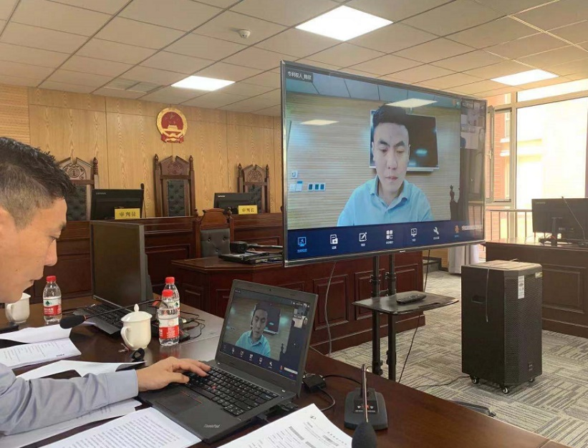
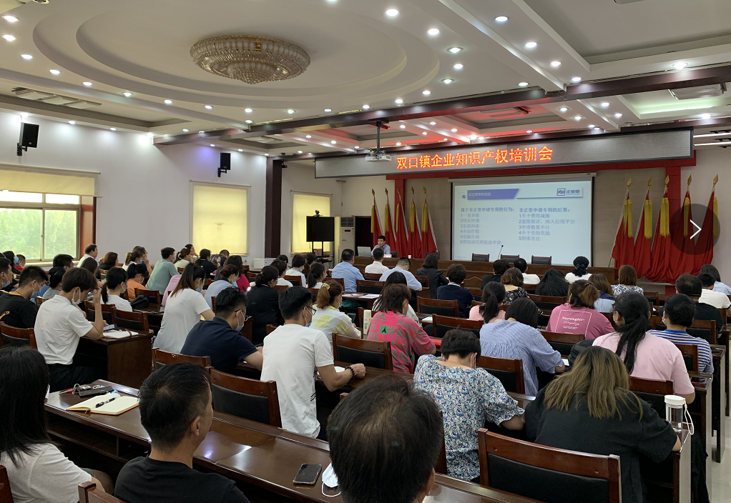
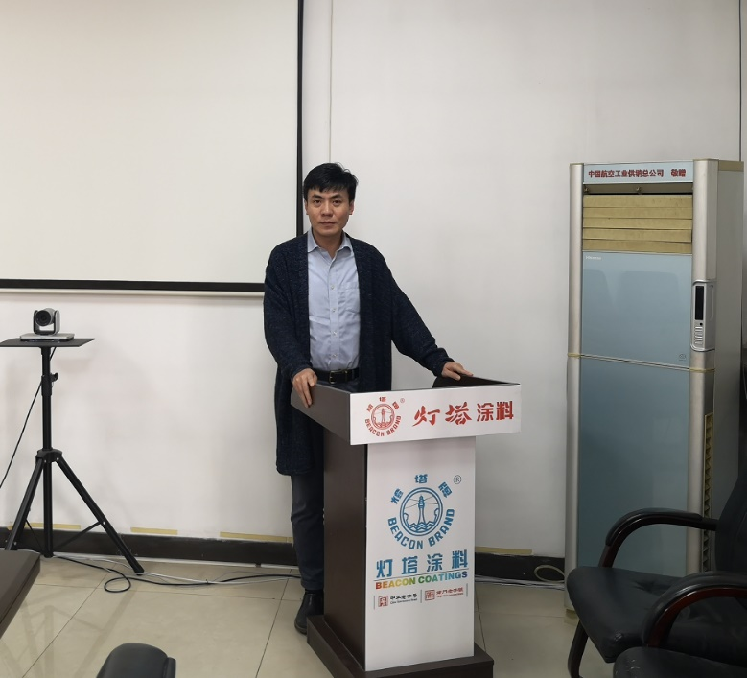
交流与培训现场
天津展誉专利代理有限公司

Slide 32
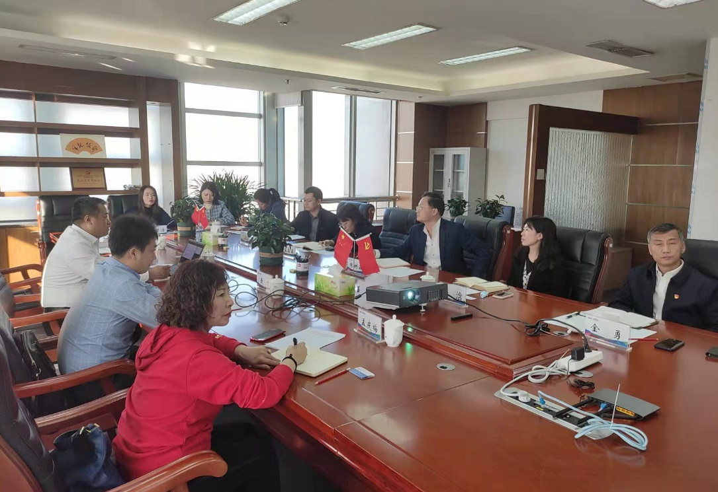
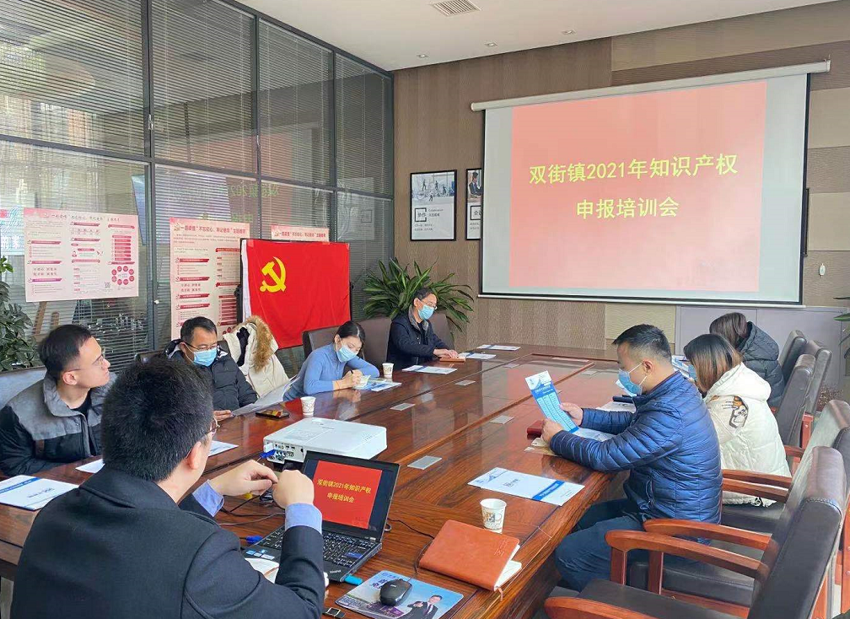
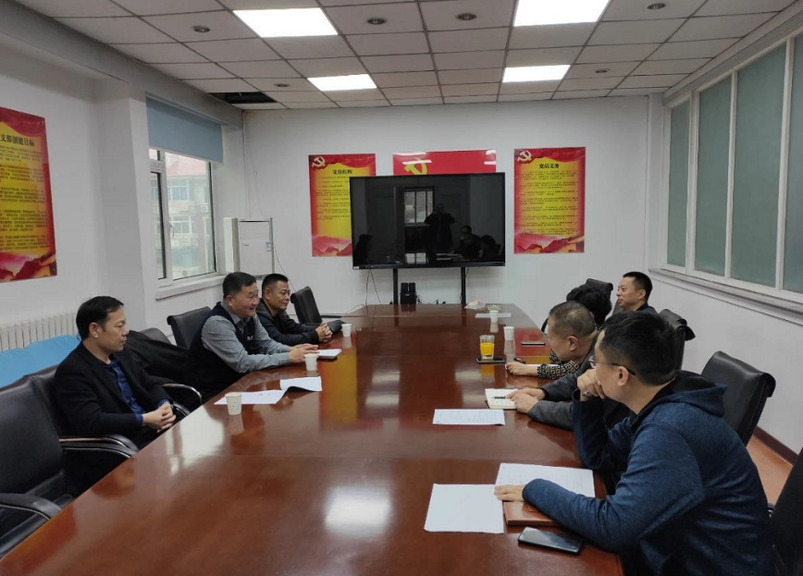
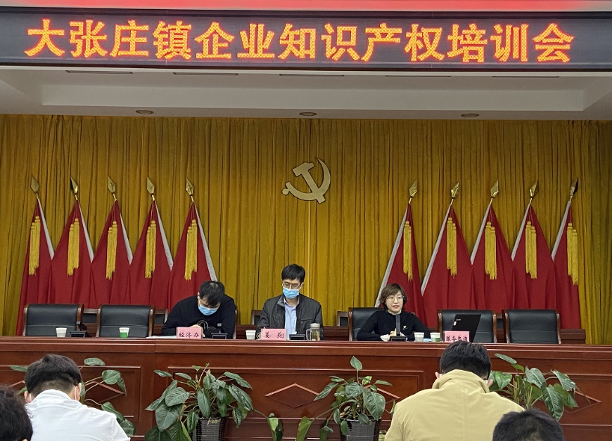
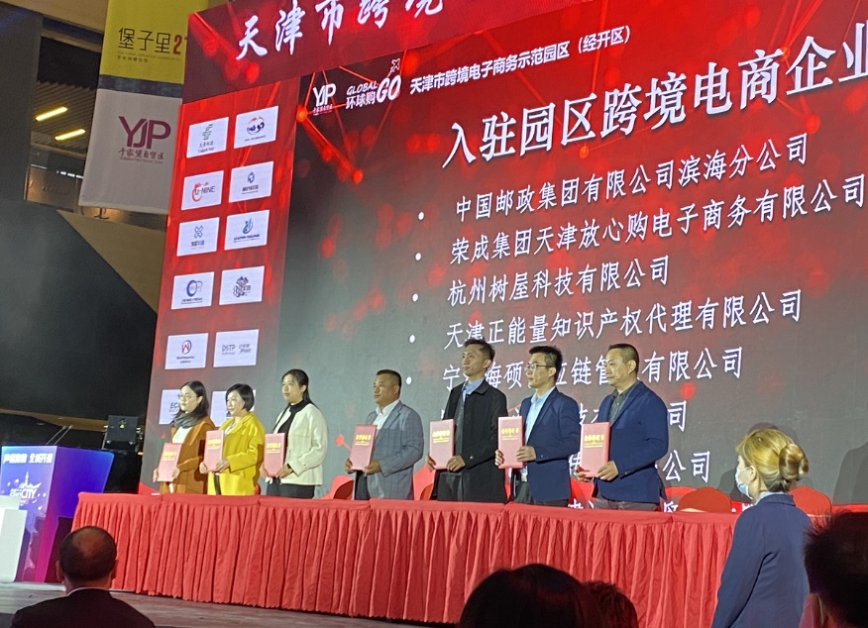
交流与培训现场
天津展誉专利代理有限公司

Slide 33
PART 04
全链服务说明
Total Services
数据信息服务
专利服务项
商标服务项
国际知识产权服务
咨询服务项
流 程 服 务

Slide 34
全链服务说明-数据服务
专业服务 不开“盲盒”
专利数据信息服务系统
管理系统开发
知识产权管理、专题数据库系统
将研发活动与专利统一进行管理
专利代理服务
检索、申请、审查意见答复、复审、无效、年费代缴、导航、布局、托管等
专题数据库系统
商标代理服务
通过构建并不断完善的科技前沿方向专利检索式，获得最近的研发公开信息，为专利导航、项目布局、研发纠偏、技术预警做为良好的判断依据。
检索、申请、异议、驳回复审、无效宣告、续展、布局、年度托管等
国际知识产权代理服务
美、欧、日、韩、英、澳、东南亚等世界多数国家的专利、商标申请代理
外脑服务
为您的需求提供伴随服务，节省招聘专业人员的费用

Slide 35
全链服务说明-专利服务
专业服务 不开“盲盒”
专利数据信息服务系统
专利代理——用心保护您的创新
知识产权管理、专题数据库系统
基于多次检索的申请
让发明专利的授权与否不再是“开盲盒”
专利代理服务
检索、申请、审查意见答复、复审、无效、年费代缴、导航、布局、托管等
商标代理服务
交底
立申请案
检索
反馈
（布局）
（挖掘）
撰写
确稿
检索
质检
缴费
答审
授权
转年费案
检索、申请、异议、驳回复审、无效宣告、续展、布局、年度托管等
面向客户成功：流程管控贯穿立案至结案
国际知识产权代理服务
美、欧、日、韩、英、澳、东南亚等世界多数国家的专利、商标申请代理
基础代理
专利咨询
专利申请
审查意见答复
驳回复审 无效宣告
年费管理 流程托管
著录项目变更
……
侵权判定 诉前尽职调查
检索查新
研发伴随年度服务 定制高端培训
专利布局 专利导航
专利价值评估 成果转化
……
外脑服务
为您的需求提供伴随服务，节省招聘专业人员的费用

Slide 36
全链服务说明-商标服务
专业服务 不开“盲盒”
专利数据信息服务系统
商标代理——打造并呵护您的品牌
知识产权管理、专题数据库系统
再小的个体都要有自己的品牌
专业的服务让商标的授权与否不再是“开盲盒”
专利代理服务
检索、申请、审查意见答复、复审、无效、年费代缴、导航、布局、托管等
申请
检索、确定保护方案、提交
商标代理服务
检索、申请、异议、驳回复审、无效宣告、续展、布局、年度托管等
确权
状态监控、异议答辩、驳回复审、撤销复审
不予注册复审、使用证据提供、行政诉讼
国际知识产权代理服务
品牌服务
美、欧、日、韩、英、澳、东南亚等世界多数国家的专利、商标申请代理
维权
外脑服务
无效宣告、提起异议、诉讼
为您的需求提供伴随服务，节省招聘专业人员的费用
咨询
品牌设计、VI规划、常年服务顾问、商标监控

Slide 37
全链服务说明-涉外知产服务
专业服务 不开“盲盒”
专利数据信息服务系统
涉外代理——助您的业务合规跨境
知识产权管理、专题数据库系统
中国的产品被全世界广泛需求
通过与国外不同国家事务所的直接合作，让您的跨境业务知产无忧
专利代理服务
检索、申请、审查意见答复、复审、无效、年费代缴、导航、布局、托管等
商标代理服务
海斯坦德是展誉旗下主营涉外知识产权的专业品牌，专业代理在
PCT、马德里、海牙、欧盟、欧专、欧亚、非知、以及多达百余国家的申请与注册
检索、申请、异议、驳回复审、无效宣告、续展、布局、年度托管等
国际知识产权代理服务
美、欧、日、韩、英、澳、东南亚等世界多数国家的专利、商标申请代理
外脑服务
为您的需求提供伴随服务，节省招聘专业人员的费用

Slide 38
全链服务说明-外脑服务
专业服务 不开“盲盒”
专利数据信息服务系统
外脑服务——既是外脑，又是知产管家
知识产权管理、专题数据库系统
让专业的人做专业的事
十年的执业历程和专业服务，值得您放心托付，不开“盲盒”
专利代理服务
检索、申请、审查意见答复、复审、无效、年费代缴、导航、布局、托管等
研发伴随
人才培训
商标代理服务
检索、申请、异议、驳回复审、无效宣告、续展、布局、年度托管等
建立认知
体系规划
流程监管
专利预警
国际知识产权代理服务
美、欧、日、韩、英、澳、东南亚等世界多数国家的专利、商标申请代理
导航布局
代理实务
外脑服务
为您的需求提供伴随服务，节省招聘与培养专业人员的费用
服务对象：
高校、大院大所、中大型企业集团、重点研发企业、孵化器、园区、功能区等

Slide 39
全链服务说明-流程服务
专业服务 拒绝传话筒
用心专业服务
拒绝“传话筒”
把工作做到位了
把工作做完了
委托人意愿达成导向，争取最大的保护范围
流程导向，证书导向
VS
VS
对于OA :会分析原因 给出建议
只转述状态或结果
始终面向授权前景或意愿达成开展工作
与委托人之间只做中间文件流转
关注申请背后的完整意愿
关注申请和流程

Slide 40
全链服务说明-流程服务
专业服务 拒绝传话筒
案件申报时间
代理人与案件发明人确稿后，根据案件采集信息当日进行申报提交国家知识产权局。
案件反馈时间
申报完新案件的当日及时告知发明人，如申报过程中有任何案件问题或系统特殊情况，由所长和发明人对接汇报。

Slide 41
全链服务说明-流程服务
专业服务 拒绝传话筒
当周传达来文
新案件（新案件发送受理通知书和缴费通知书）
收文日当周发送发明人邮箱
中间文件（所有案件类型的审查意见或驳回决定）
收文日当周发送至发明人邮箱，并给出相应答复意见。
证书
每周接收到专利/商标证书，按发文日发送电子签章证书至发明人邮箱及知识产权办公室邮箱。

Slide 42
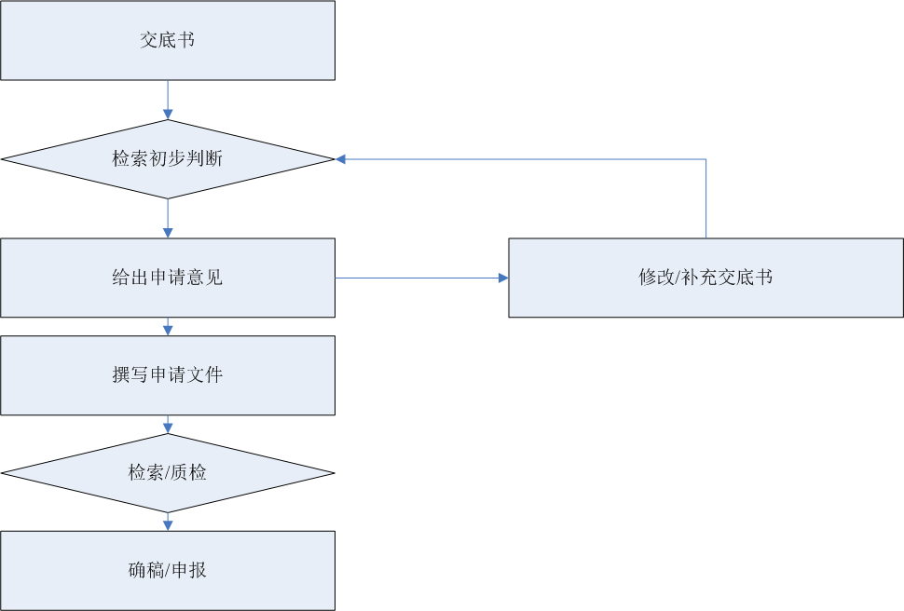
全链服务说明-流程服务
专业服务 拒绝传话筒

Slide 43
全链服务说明-流程服务
专业服务 拒绝传话筒
发明审查意见流程
序号 | 里程碑 | 流程节点 | 主导方 | 时间 | 备注
0 | M0 | 接收并转达代理人 | 交付成功部 | D1 | 材料及对比文件一并
1 | M1 | 代理人初判 | 代理人 | D7 | 对案件的审查前景初判，必要时加入小组讨论
2 |  | 代理人转文 | 代理人 | D1 | 将初判结果转文企业
3 | M2 | 与客户沟通等待反馈 | 客户 | D7-D30 | 反馈及转文存档
4 | M3 | 与客户配合完成答辩 | 代理人 | D0.5 | 按照标准分级，调整答复策略
5 |  | 上报反馈 | 代理人 | D0.5 | 反馈客户
6 | M4 | 结果跟进 | 交付成功部 | D0.5

Slide 44
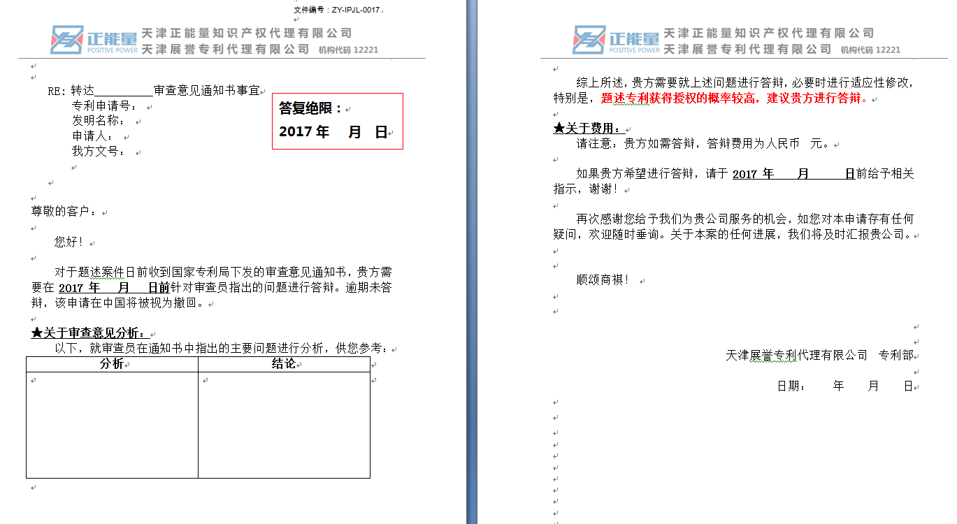
全链服务说明-流程服务
专业服务 拒绝传话筒
审查意见通知书转达模板

Slide 45
PART 05
ONE MORE THING
Why Choice Us

Slide 46
为什么选择展誉
十年磨剑 专业品质
请您和我一起思考
您在做专利申请或商标申请时
最终的目的是什么
知识产权活动并非结果而是过程
那么我们通过知识产权活动要得到什么
而我们的服务特色恰恰在于：
聚焦最终目标将单点业务串联，规划
提供针对于可持续发展及高质量发展的完整咨询方案

Slide 47
为什么选择展誉
十年磨剑 专业品质
服务愿景：
在共同成长中实现共同发展
提供及时、专业、真诚的服务，做用户的可靠朋友
共同面对
Face together
高质量可持续发展
Develop together
一起努力
Work together

Slide 48
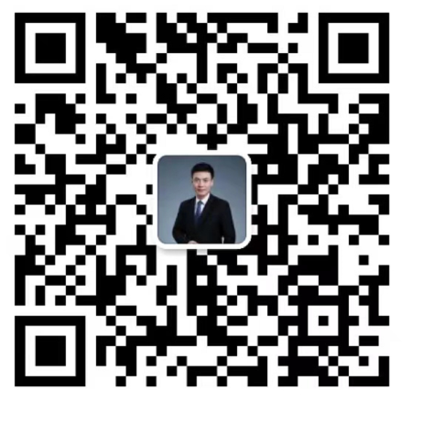
THANK YOU
感谢聆听 愿一路相随 共同成长
陈欣
13820091776（微信同号)
chenxin@helloznl.com
天津 华苑高新区海泰信息广场H座301室

